Slide 1
El trabajo del Comité Internacional de la Cruz Roja en materia de Migración en México y América Central
& Buenas Prácticas Observadas
Conferencia Regional De Migración
San Pedro Sula, Honduras
Noviembre 2016

Slide 2
El Movimiento Internacional de la Cruz Roja y la Media Luna Roja está comprometido con atender las necesidades humanitarias de las personas migrantes, específicamente de aquellas más vulnerables, independientemente de su estatus migratorio.
Las razones por las cuales el CICR lleva a cabo acciones por la migración en la región son:
Necesidades humanitarias
Valor añadido del CICR por su experiencia y presencia regional
Nexos entre migración y violencia
Complementariedad/coordinación con otros actores

Slide 3
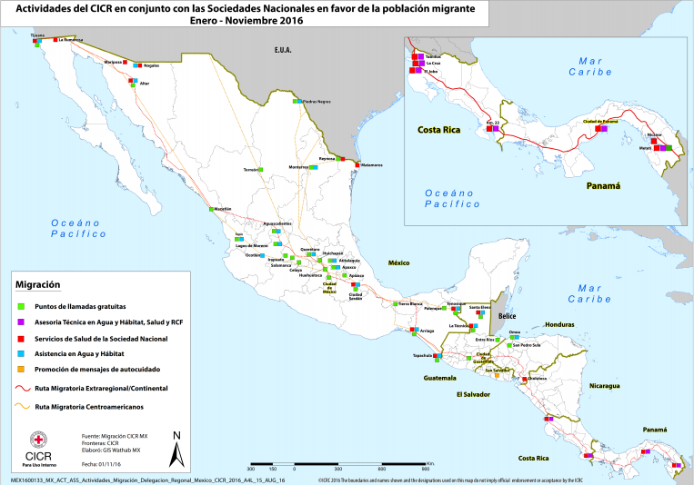
ASISTENCIA EN LA RUTA MIGRATORIA
En colaboración con las Sociedades Nacionales de la Cruz Roja de la región:

Slide 4
Responsabilidad compartida
Trabajar bajo un enfoque de colaboración entre los Estados, dirigido hacia el bienestar, protección y asistencia de las personas. No reemplaza las responsabilidades individuales de los Estados.
Los Estados deben redoblar sus esfuerzos de coordinación y fortalecer su intercambio con las organizaciones humanitarias y de asistencia para entender, extender y mejorar el acceso de las personas migrantes a los servicios de asistencia y protección básicos.

Slide 5
Problematicas humanitarias de enfoque
Acceso a servicios básicos de salud
Políticas y practicas de retorno y/o deportación y detención de las personas migrantes
Niños, niñas y menores no acompañados
Desapariciones de las personas migrantes

Slide 6
BUENAS PRÁCTICAS – ACCESO A SALUD
Problemáticas:
Falta de monitoreo activo, dinámico y coordinado a lo largo de la ruta migratoria.
Falta de acceso a servicios de salud.
Falta de información y sensibilización del personal de salud sobre los derechos de las personas migrantes.
Falta de protocolos de atención médica adaptados para una población en movimiento.
Falta de integración de los servicios de salud de centros de detención
Recomendaciones:
Garantizar el acceso a los servicios de salud a todas las personas, incluyendo la población migrante.
Protocolos de atención médica adaptados a una población en movimiento.
Sensibilización del personal de salud pública sobre los derechos de los migrantes.
Acceso a atención médica oportuna y de calidad de toda persona bajo custodia de autoridades migratorias.
Que se reconozcan las necesidades específicas de las personas amputadas, y asistirlas de acuerdo a sus necesidades.

Slide 7
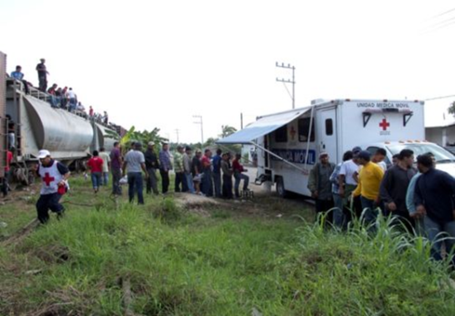
Buenas practicas:
Servicios de salud iniciados por Sociedades Nacionales de Cruz Roja progresivamente asumidos por los servicios de salud de los países
Aplicación de protocolos de atención a población en movimiento
Alianzas para la inserción de las personas migrantes amputadas en programas de rehabilitación física

Slide 8
BUENAS PRÁCTICAS – CONTROL DE FLUJOS MIGRATORIOS
Problemáticas:
Detenciones sistemáticas de las personas migrantes
Falta de acceso a servicios de asistencia médica, psicológica y jurídica.
Separación de unidades familiares.
Falta de información para las personas migrantes sobre sus derechos & alternativas.
Recomendaciones:
La detención de migrantes debe ser una medida excepcional por lo cual siempre deben ser consideradas primero alternativas a la detención, como mínimo para las personas más vulnerables.
La detención de migrantes no debe utilizarse como medio de disuasión.
La detención sólo puede ser ordenada sobre la base de una decisión adoptada en cada caso individual, sin discriminación de ningún tipo.

Slide 9
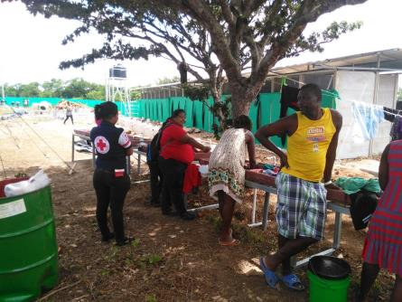
BUENAS PRÁCTICAS
Esfuerzos de algunas autoridades, en conjunto con la sociedad civil, por establecer alternativas a la detención para niños, niñas y adolescentes no acompañados y personas solicitantes de la condición de refugiado.
Procesos de acogida de los migrantes en países de tránsito.
Esfuerzos para mejorar capacidades de la sociedad civil en el alojamiento de los migrantes.

Slide 10
BUENAS PRÁCTICAS – PERSONAS DESAPARECIDAS Y SUS FAMILIARES
Problemáticas:
Altos riesgos de desaparición de personas migrantes en la ruta migratoria
Ausencia de mecanismos regionales que faciliten la búsqueda de personas desaparecidas
Ruptura del contacto familiar
Recomendaciones:
Prevenir e investigar las desapariciones facilitando medidas para mantener el contacto familiar y preservando la unidad familiar;
Reconocer y asumir el rol de los cuerpos consulares, considerando su papel clave en la búsqueda de información sobre personas desaparecidas y la necesidad de asumir su función de protección consular;
Establecer mecanismos regionales que faciliten la búsqueda de personas desaparecidas en vida y fallecidas, y que garanticen el restablecimiento de contactos familiares.

Slide 11
Buenas prácticas
Inclusión de la temática de personas migrantes desaparecidas en mesas de discusiones y mecanismos de gestión de la problemática de los desaparecidos.
Difusión de mensajes de autocuidado y multiplicaciones de puntos de llamadas para prevenir y mitigar riesgos de desapariciones
Creación un banco regional de huellas dactilaes y/o enlazamiento de bases de datos forenses existentes.
Coordinación fronteriza entre autoridades, consulado y sociedad civil.

Slide 12
BUENAS PRÁCTICAS – Procesos de retorno y/o deportación
Problemáticas:
Procesos de deportación y/o retorno sistemáticos
No cumplimiento del Principio de No Devolución
Consecuencias humanitarias de los procesos de deportación / retorno (separación familiar, alegaciones de abusos, retornos bajo uso de la fuerza, etc.)
Recomendaciones:
Respeto del Principio de No Devolución de acuerdo al derecho internacional y a los compromisos asumidos por los Estados, así como procurar el acceso al reconocimiento de la condición de refugiado, del otorgamiento de protección complementaria, de la concesión de asilo político o la determinación de apátrida.
Brindar atención especial a aquellas personas que pudiesen encontrarse en situaciones de vulnerabilidad.
Toda persona deportada tiene que ser devuelta / retornada con dignidad.
Cualquier proceso de retorno y/o deportación debe de implementarse de tal manera que las consecuencias humanitarias sean las mínimas.

Slide 13
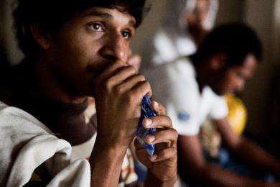
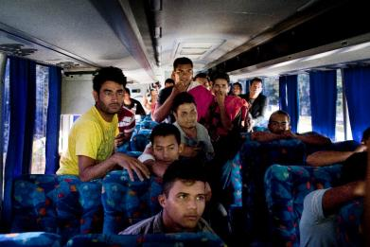
Buenas prácticas - Proyecto de Centro Consular de Protección al Migrante para brindar asistencia y protección y velar por que los migrantes sean tratados con respeto y dignidad. - Devolución y recepción de las personas de manera digna. - Nuevo rol de los funcionarios consulares como coadyuvantes en los procesos de solicitud de la condición de refugiado de sus nacionales.

Slide 14
COMPROMISO DEL MOVIMIENTO
Adopción de la Declaración de Toluca, Nov 2016
Compromisos asumidos por 25 SN, CICR & IFCR:
Mejorar coordinación entre componentes del Movimiento
Mayor implicación de las Sociedades Nacionales en la respuesta a necesidades humanitarias de las personas migrantes

Slide 15
¿Preguntas?
Muchas gracias

